Slide 1
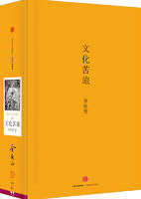
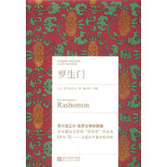
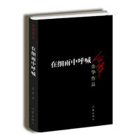
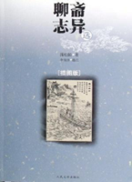
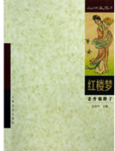
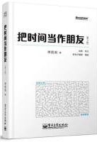
Top 100
大学生必读书籍
《文化苦旅》
《失乐园》
89
90
著 者：余秋雨
出版社：中信出版社
索书号：I267/8021
著 者：渡边淳一
出版社：安徽人民出版社
索书号：I561.24/1725
《罗生门》
《在细雨中呼喊》
91
92
著 者：芥川龙之介
出版社：浙江文艺出版社
索书号：I313.45/4424
著 者：余华
出版社：作家出版社
索书号：I247.57/8024
《天朝的崩溃:鸦片战争再研究》
《漫长的告别》
93
94
著 者：茅海建
出版社：三联书店
索书号：K253.07/4431
著 者：雷蒙德·钱德勒
出版社：海南出版社
索书号：I712.45/8324
《巨人的陨落》
《把时间当作朋友》
95
96
著 者：肯·福莱特
出版社：江苏凤凰文艺出版社
索书号：I267/1020
著 者：李笑来
出版社：电子工业出版社
索书号：C935-49/4085

